Slide 1
Муниципальное бюджетное дошкольное образовательное учреждение
«Центр развития ребенка – Детский сад №77» города Костромы
Мастер-класс
для педагогов
«Сказка другими глазами»
Подготовила и провела воспитатель:
Тарасова З.А.

Slide 2


Цель:
Представление педагогом элементов сказкотерапии, используемых в воспитательно-образовательной работе с детьми дошкольного возраста.
Сказка чрезвычайно многогранна, как и сама жизнь. И это делает её эффективным психотерапевтическим и развивающим средством в работе с детьми.

Slide 3
Задачи:
-Познакомить педагогов с одной из форм работы со сказкой.
-Познакомить педагогов со схемой составления сказки.
- Актуализация позитивного эмоционального опыта в процессе работы со сказкой.
Сказка чрезвычайно многогранна, как и сама жизнь. И это делает её эффективным психотерапевтическим и развивающим средством в работе с детьми.

Slide 4

  Введение: Сказкотерапия для дошкольников- современное средство, широко используемое детскими психологами и педагогами для решения различных задач. Любая сказка даже самая простая, несет в себе определенный опыт поколений, мудрость предков, глубокий смысл и развивающий потенциал. Сказка не только помогает ребенку взглянуть на сложные взаимоотношения, поведение, поступки сказочных героев со стороны, но и сделать на основании этого правильные оценки и выводы и, что самое главное реализовать их в повседневной жизни. В настоящее время сказка все чаще стала использоваться в качестве терапевтического средства, которое призвано решать ряд разносторонних задач: обогащение внутреннего мира ребенка, определение модели поведения и нахождения выхода из проблемной ситуации, коррекция психической и эмоционально-волевой сферы, развитие речи и др. Сказкотерапия может быть использована по отношению к любому ребенку дошкольного возраста. При этом данный вид терапии создает условия для работы с детьми, имеющими поведенческие нарушения, особенности в психофизическом и эмоционально-волевом развитии.

Slide 5
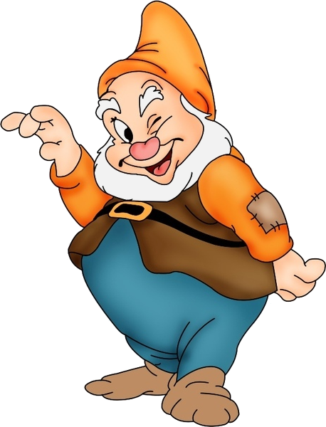
то
  Актуальность данной темы заключается в том, что в настоящее время, сказка может служить целям обучения и воспитания, так как обучение посредством сказки не несет в себе дидактики и нравоучений, присутствует образность и метафоричность языка, психологическая защищенность ( хороший конец, имеется наличие тайны и волшебства)

Slide 6
Этапы проведения мастер-класса
1этап. Организационный момент, на котором используется приветствие: с целью настроить участников мастер-класса на совместную работу.
2этап. «Ритуал вхождения в сказку», предлагается педагогам одеть на руку куклу би-ба-бо и закрыв глаза перевоплотиться в сказочника.
3этап. «Рассказывание сказки», выполняя роль ведущего воспитатель рассказывает начало сказки.
4этап. «Сказочная задача», участникам предлагается принять решение и найти выход из сложившейся ситуации.
5этап. «Развивающий элемент самосознания»,
участники погружаются в свое внутреннее состояние
6этап. «Ритуал выхода из сказки», перевоплощение из сказочных героев в простых людей,
7этап. «Рефлексия» обмен мнениями.
Сказка чрезвычайно многогранна, как и сама жизнь. И это делает её эффективным психотерапевтическим и развивающим средством в работе с детьми.

Slide 7
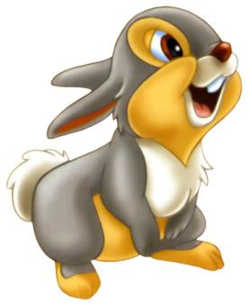
Я расскажу вам , какой необычный случай приключился с зайчиком в лесу. Бежал заяц мимо избушки на курьих ножках и услышал, что кто то зовет его на помощь. Подбежал к окошку, а там колобок.
И поведал колобок историю своего заточения:
Как не послушался
он дедушку и бабушку и
убежал путешествовать.
Сказка чрезвычайно многогранна, как и сама жизнь. И это делает её эффективным психотерапевтическим и развивающим средством в работе с детьми.

Slide 8
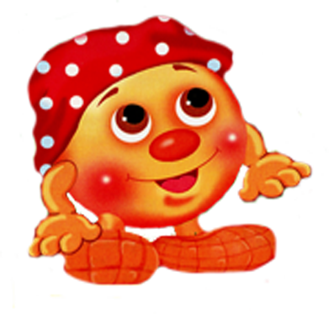
Спрыгнул колобок с окошка и ....
(все помогают рассказывать историю дальше)
Покатился Скатился
Закатился Прокатился
Перекатился Укатился

Slide 9
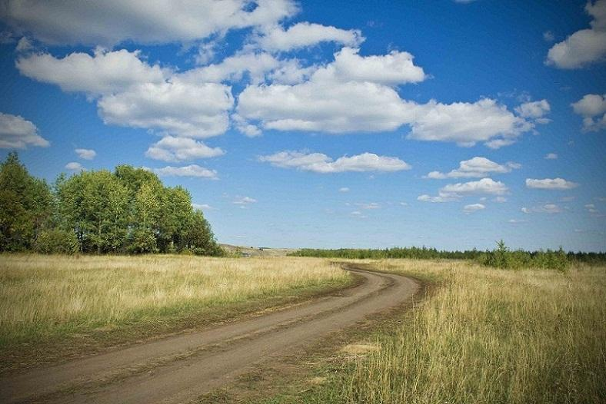
Слайд заставка
По дороге …..
.

Slide 10

Слайд заставка
А потом с горы…
… .

Slide 11
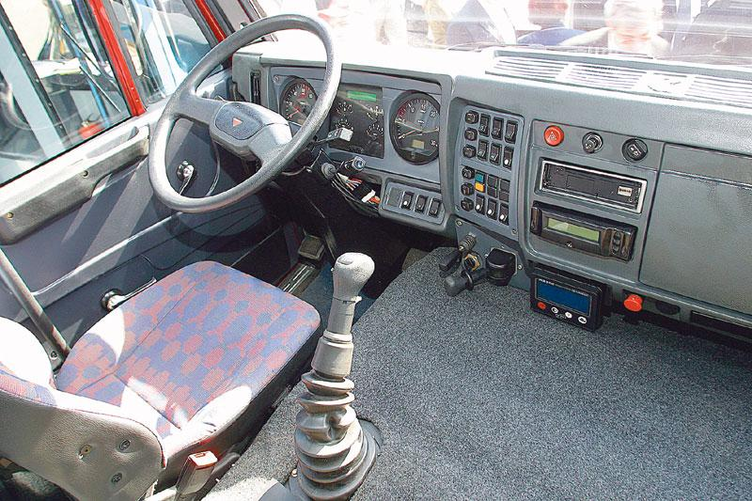
Слайд заставка
… он в кабину,

Slide 12
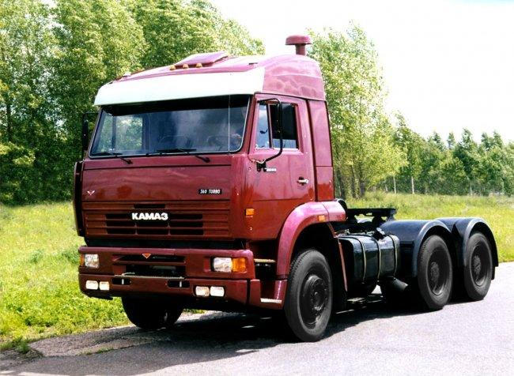
Слайд заставка
…… на машине

Slide 13
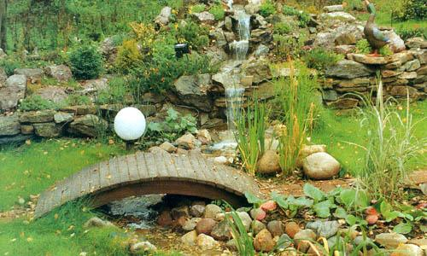
Слайд заставка
Через мост … ,

Slide 14
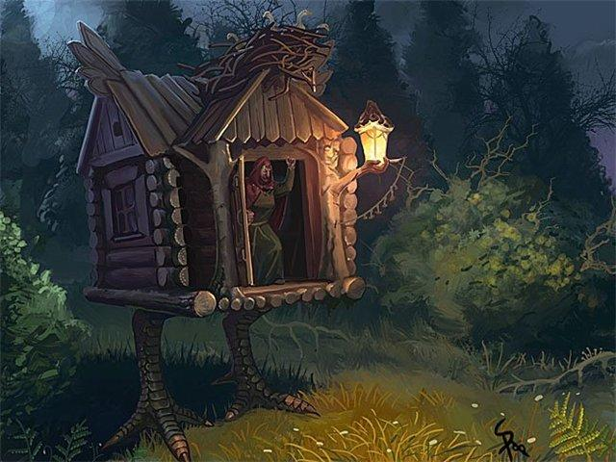
И в лесочек….
А там злая Баба- яга!!! Заманила она его к себе в избушку и закрыла двери заклинанием. Для того чтобы открыть, нужно отгадать загадки. Зайчик решил выручить колобка, но не смог справиться. Давайте мы все в месте поможем зайчику.

Slide 15
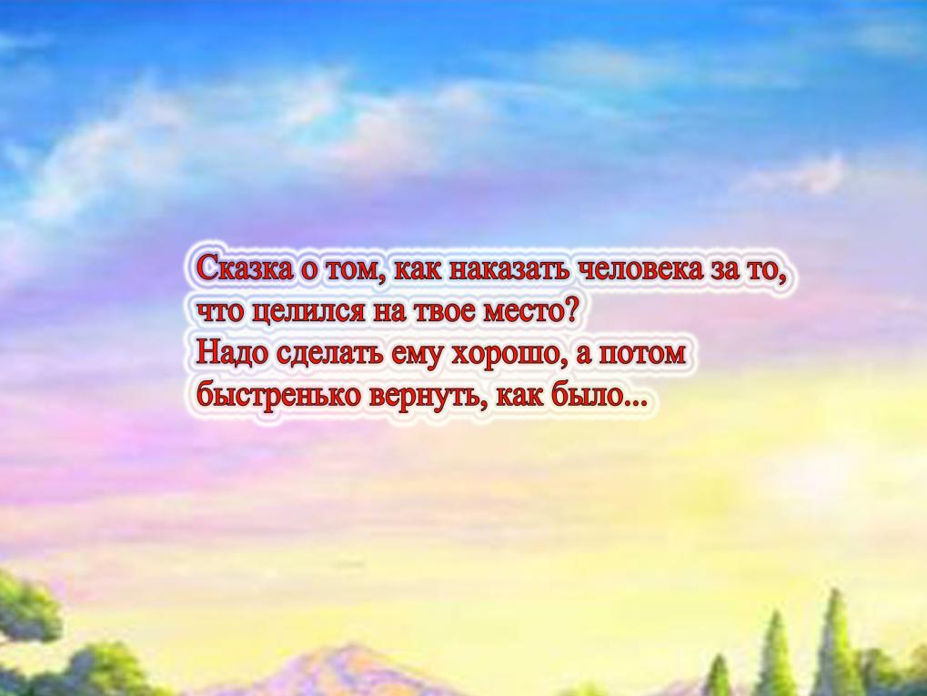

Slide 16
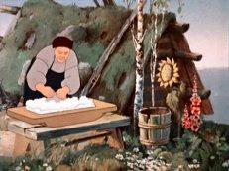

Slide 17


Slide 18
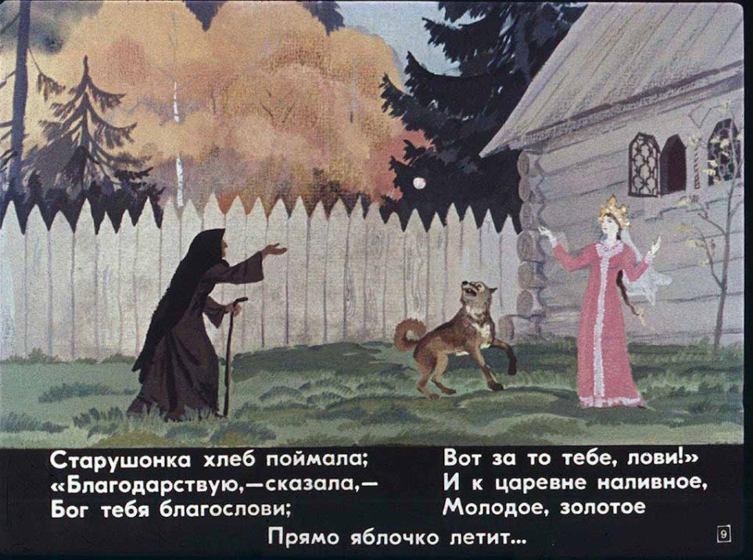

Slide 19


Slide 20
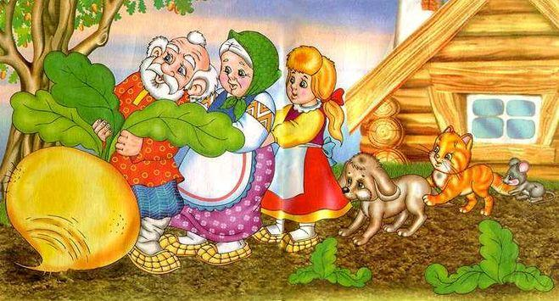

Slide 21
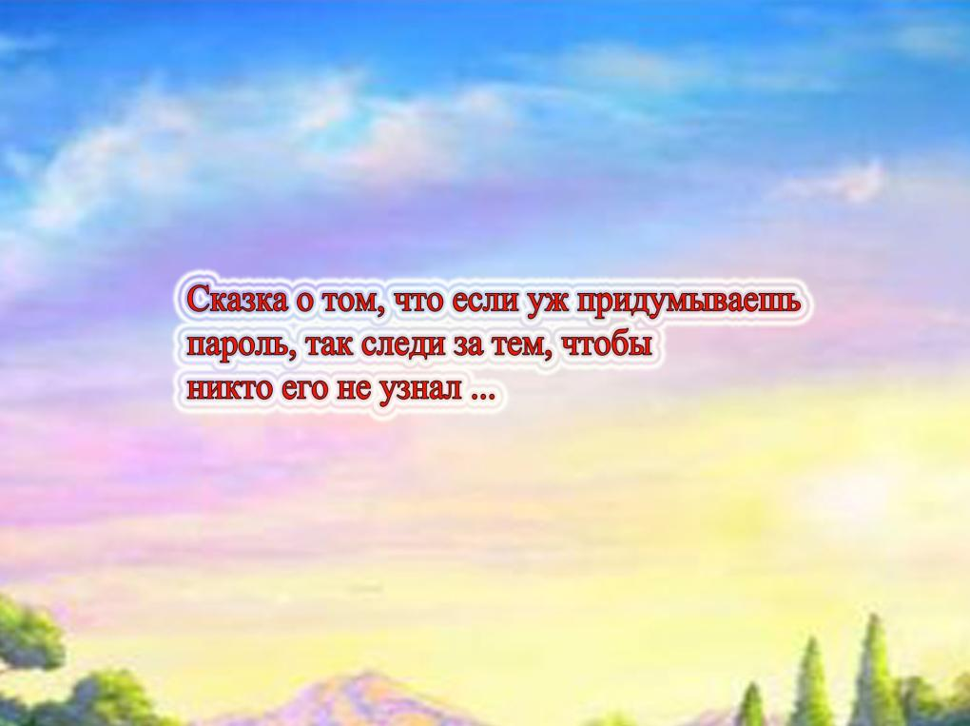

Slide 22
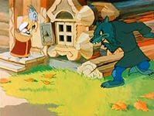

Slide 23


Slide 24
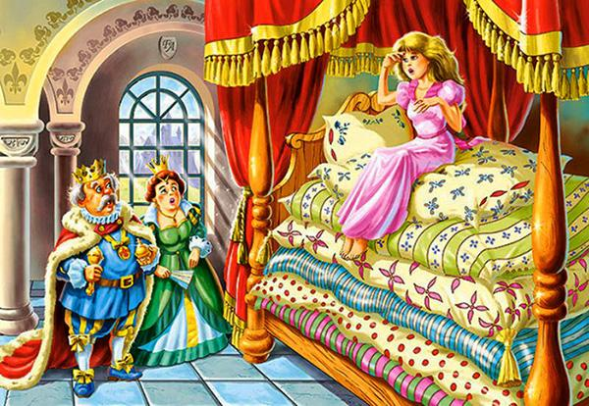

Slide 25


Slide 26
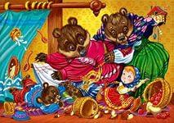

Slide 27
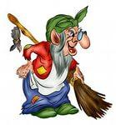
Молодцы, благодаря вашим усилиям, дверь открылась!
Но вдруг на пороге появилась хитрая Баба-яга, ей ни за что не хотелось отпускать колобка.
И поэтому она предло- б жила зайцу поиграть с ь ней ( все играют в игру)

Slide 28
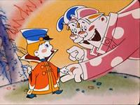
Будем пальчики считать,
Будем сказки называть
Рукавичка, Теремок,
Колобок - румяный бок.
Есть Снегурочка - краса,
Три медведя, Волк - Лиса.
Не забудем Сивку-Бурку,
Нашу вещую каурку.
Про жар-птицу сказку знаем,
Репку мы не забываем
Знаем Волка и козлят.
Этим сказкам каждый рад.
Дети поочередно загибают пальчики.
(На последнюю строчку хлопают в ладоши.)

Slide 29
А теперь мы предлагаем вам разыграть окончание нашей сказки ……
( Всем предоставляются сказочные персонажи в виде кукол би-ба-бо)

Slide 30
Уважаемые педагоги, вы очень хорошо справились с заданием.
Считаете ли вы проведенный мастер-класс результативным?
Какими впечатлениями вы можете поделиться?

Slide 31
Физкультурная минутка "Сказки"
Мышка быстренько бежала (бег на месте)
Мышка хвостиком виляла (имитация движения)
Ой, яичко уронила (наклониться, "поднять яичко")
Посмотрите-ка, разбила (показать "яичко" на вытянутых руках)
Вот ее мы посадили (наклониться)
И водой ее полили (имитация движения)
Вырастала репка хороша и крепка (развести руки в стороны)
А теперь ее потянем (имитация движения)
И из репы кашу сварим (имитация еды)
И будем мы от репки здоровые и крепкие (показать "силу")
Мы славна семья козлят
Мы любим, прыгать и скакать (подпрыгивание на месте)
Мы любим, бегать и играться
Любим рожками бодаться (стают парами и указательными пальчиками обоих рук показывают "рожки")

Slide 32

Благодарим за внимание и активное участие в мастер-классе.

